Slide 1
POC
Réalisation du Proof of Concept (POC)

Slide 2
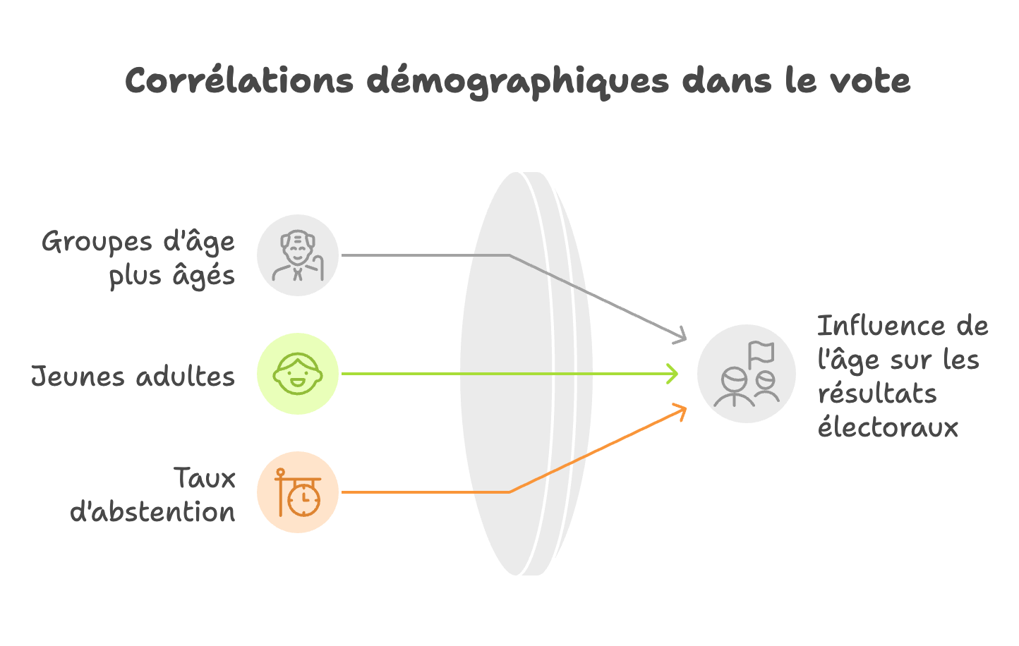
1. Analyse des Corrélations Clés
Parmi les données sélectionnées, l'une des variables les plus corrélées aux résultats des élections est la distribution par âge de la population. Nos analyses montrent que les groupes d'âge influencent fortement le vote, notamment :

Slide 3
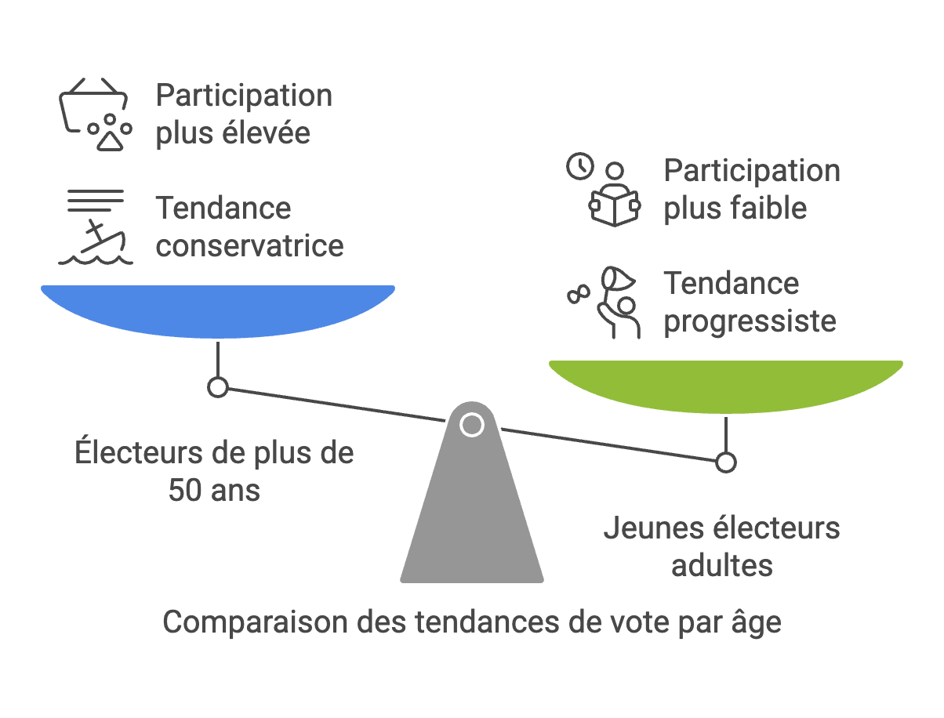
1. Analyse des Corrélations Clés
Les électeurs de plus de 50 ans votent davantage pour les partis conservateurs.
Les jeunes adultes tendent à voter pour des partis progressistes.
L'abstention varie en fonction du niveau d'éducation et du taux de chômage.
Nous avons croisé ces données avec la participation électorale et d'autres facteurs socioéconomiques pour obtenir une meilleure compréhension des tendances.

Slide 4
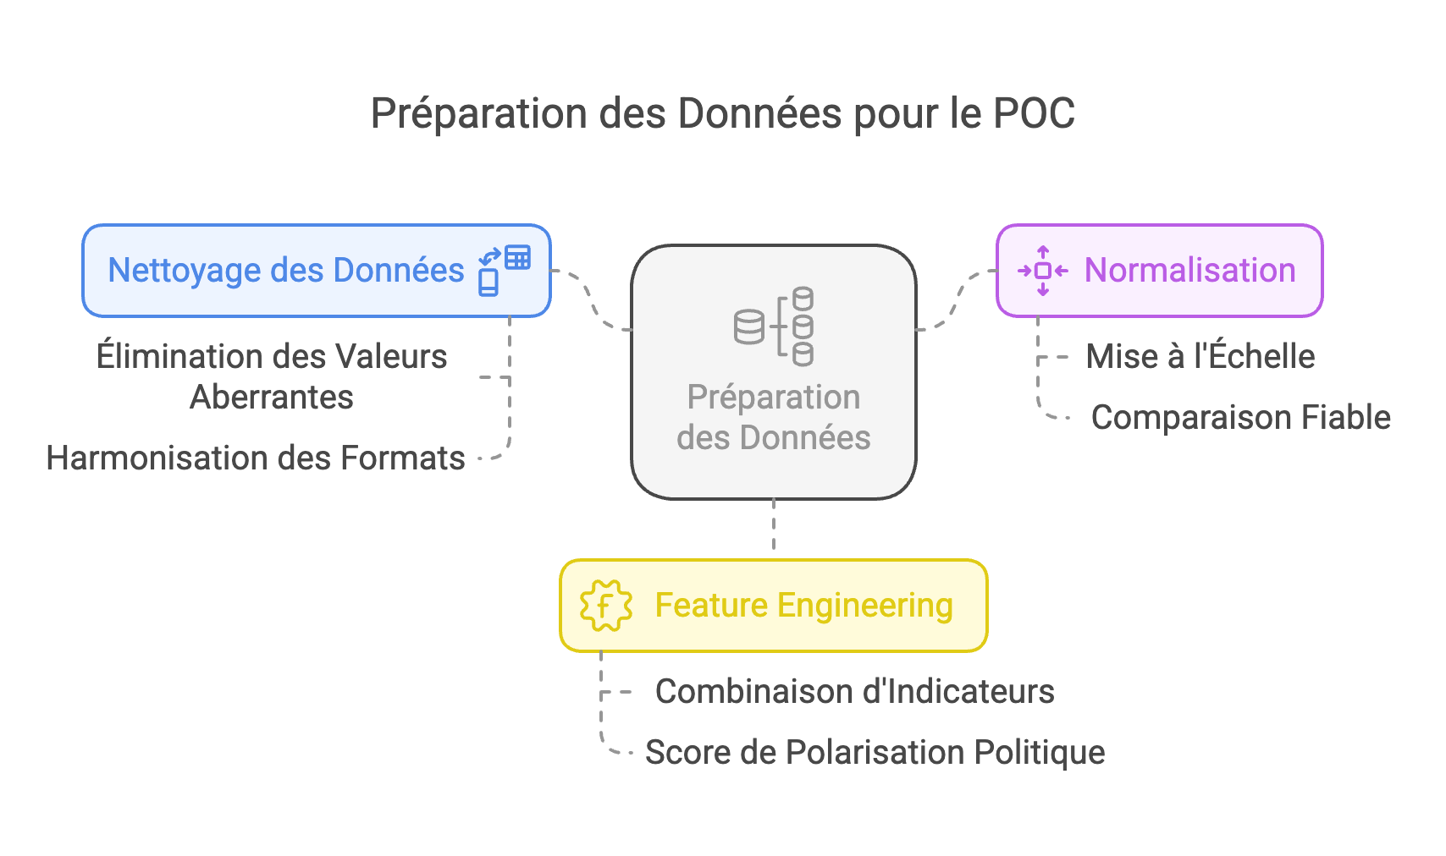
2. Stratégie et Traitement des Données
Notre approche repose sur trois étapes clés :
Nettoyage des données : Élimination des valeurs aberrantes et harmonisation des formats.
Normalisation : Mise à l'échelle des variables pour assurer une comparaison fiable.
Feature Engineering : Création de nouvelles variables combinant plusieurs indicateurs (exemple : score de polarisation politique par région).

Slide 5
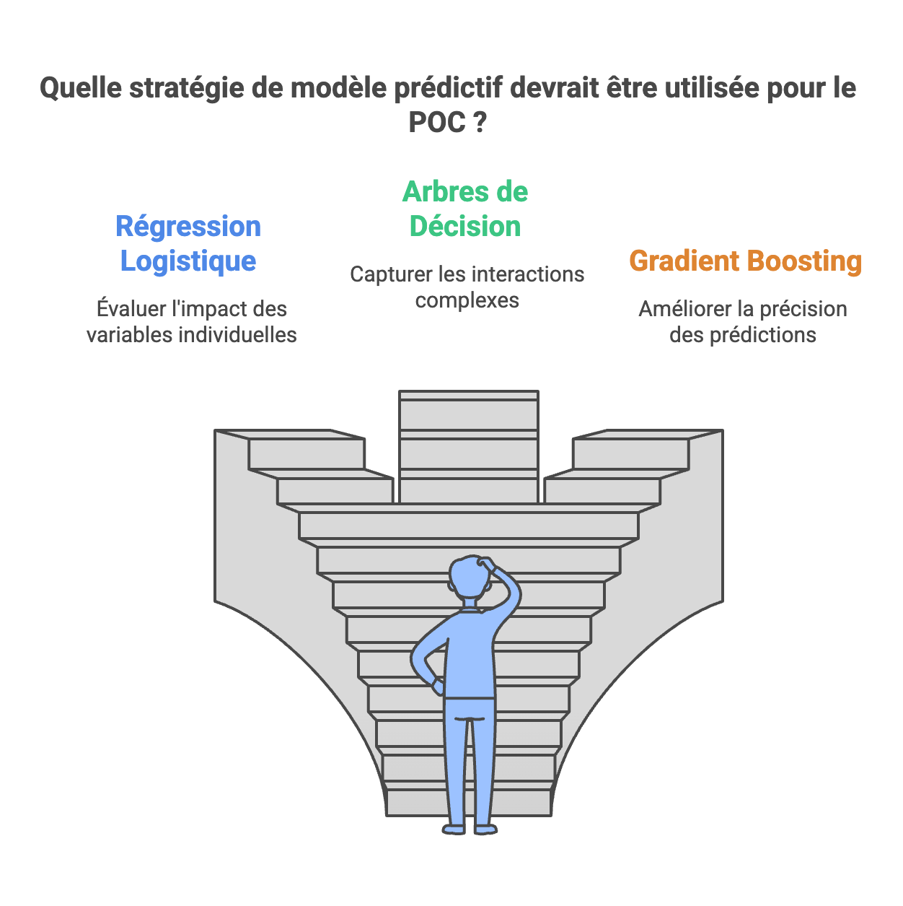
3. Stratégie en Matière de Modèle Prédictif
Nous avons opté pour une approche hybride combinant :
Régression Logistique pour évaluer l'impact des variables individuelles.
Arbres de Décision et Random Forest pour capturer les interactions complexes.
Modèles de Machine Learning avancés (Gradient Boosting, XGBoost) pour améliorer la précision des prédictions.
Chaque modèle sera testé avec une validation croisée et optimisé via l'ajustement des hyperparamètres.

Slide 6
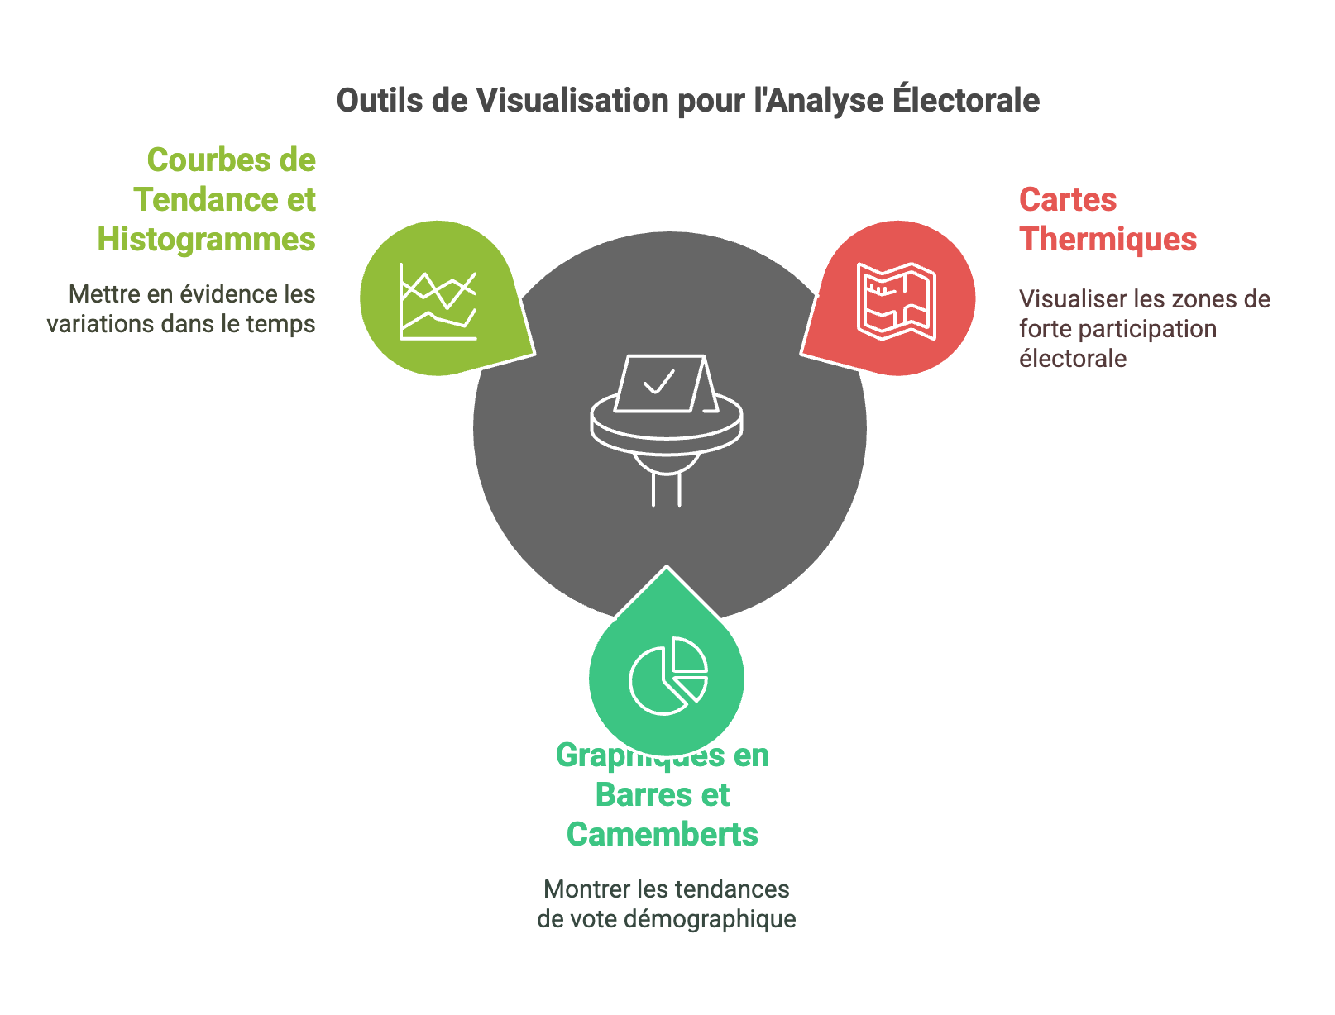
4. Représentations Graphiques et Outils
Nous utiliserons Power BI et Python (Matplotlib, Seaborn, Plotly) pour créer des visualisations percutantes :
Cartes thermiques : Pour visualiser les zones de forte participation électorale.
Graphiques en barres et camemberts : Pour montrer l'évolution du vote par groupe démographique.
Courbes de tendance et histogrammes : Pour mettre en évidence les variations dans le temps.

Slide 7
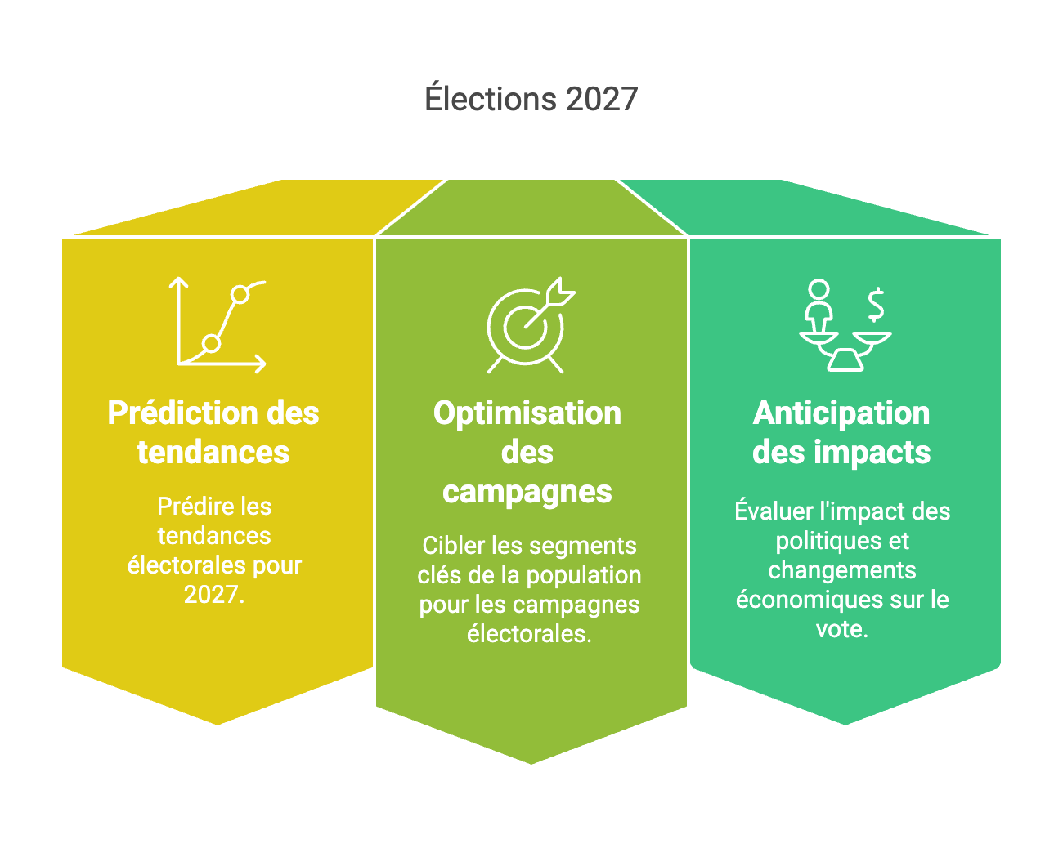
4. Prouver la Valeur Business du POC
Notre POC répond directement aux problématiques des clients en leur fournissant un outil puissant pour :
Prédire avec précision les tendances électorales de 2027.
Optimiser les campagnes électorales en ciblant les segments clés de la population.
Anticiper l'impact des politiques publiques et des changements économiques sur le vote.

Slide 8
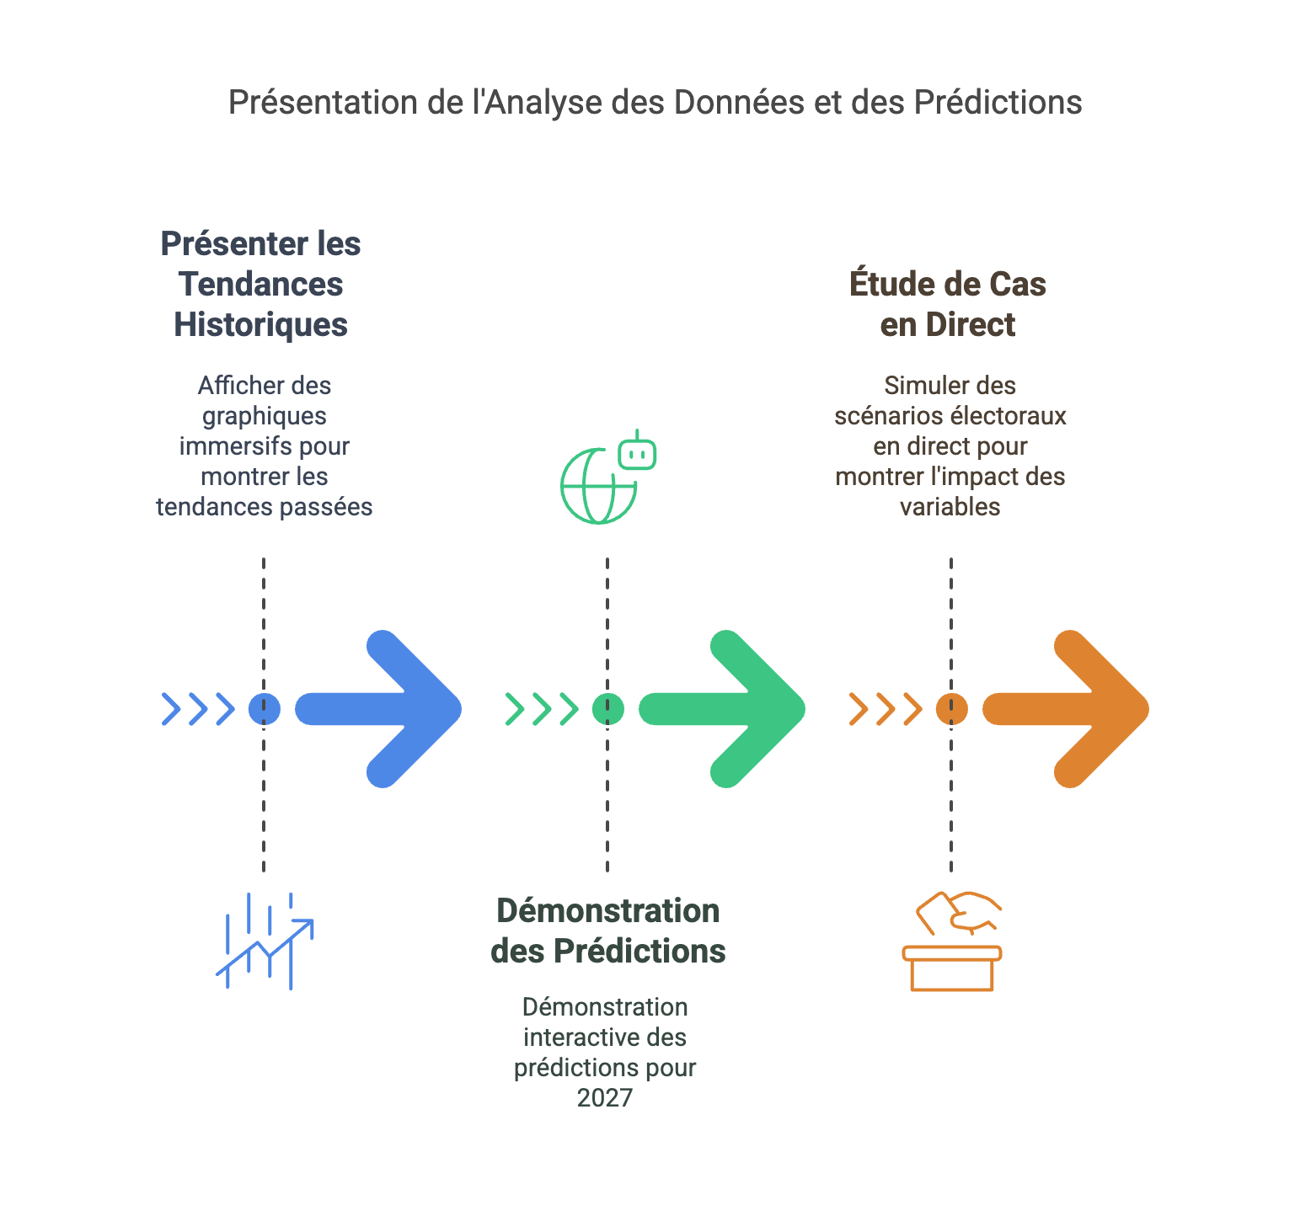
4. Présentation et Différenciation Face à la Concurrence
Pour convaincre nos clients, nous structurons notre présentation autour d'un storytelling puissant :
Étape 1 : Présentation des tendances historiques avec des graphiques immersifs.
Étape 2 : Démonstration interactive des prédictions pour 2027.
Étape 3 : Étude de cas en direct, où nous simulons des scénarios électoraux (exemple : l’impact d’une augmentation du taux de chômage).

Slide 9
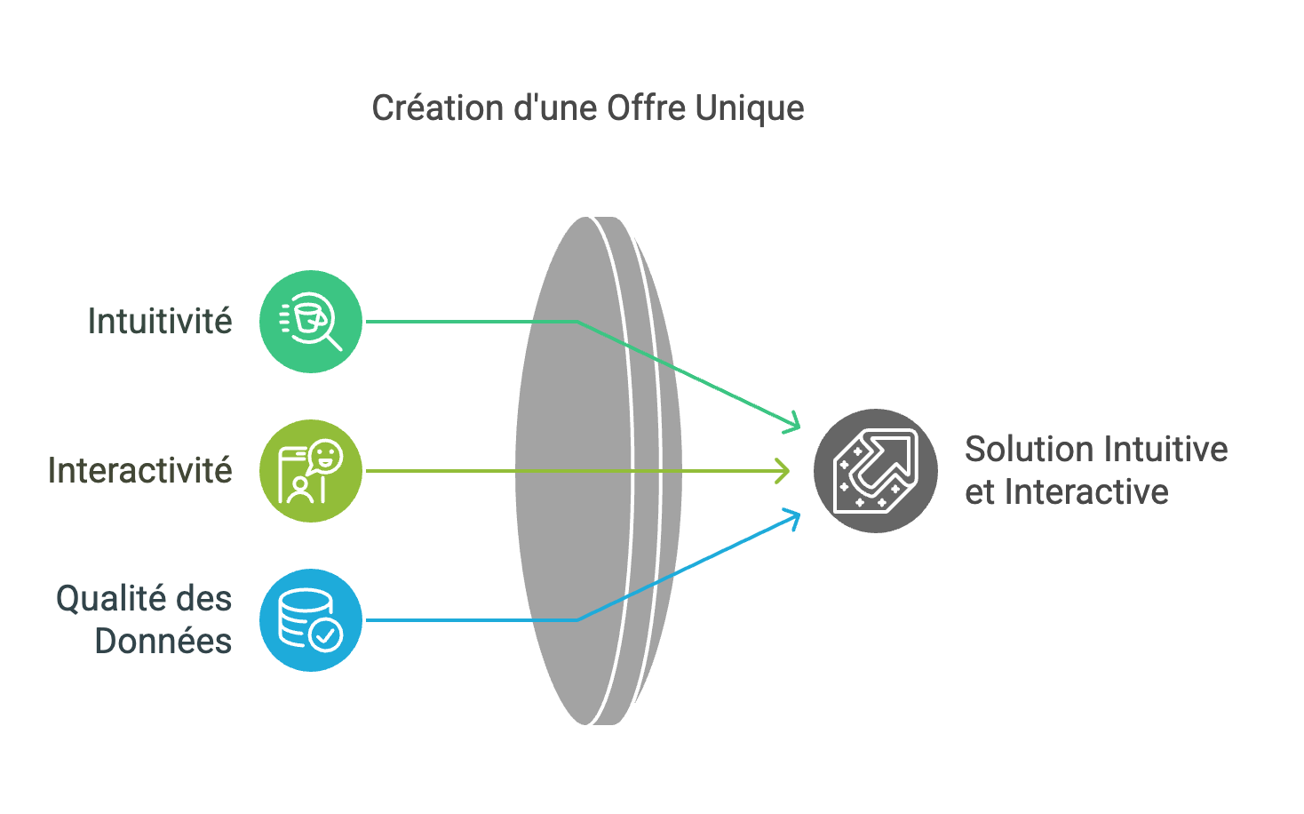
Grâce à cette approche, nous nous différencions en offrant une solution intuitive, interactive et basée sur des données de haute qualité.

